Slide 1
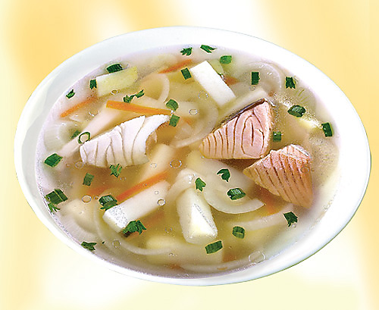
Способы тепловой обработки рыбы. Рыба отварная.
Рыбу в целом виде, или нарезанную на порционные куски кладут в посуду с кипящей водой: на 1 кг. рыбы 2 л.воды. В воду добавляют соль, перец горошком, лавровый лист, репчатый лук, морковь, петрушку и быстро доводят до кипения. Затем уменьшают нагрев, не допуская, чтобы жидкость кипела. Мелкую рыбу варят 10-15 минут, рыбу средних размеров и порционные куски 15-20 минут.
Вареную рыбу до подачи на стол держат в бульоне, чтобы она не подсохла.

Slide 2
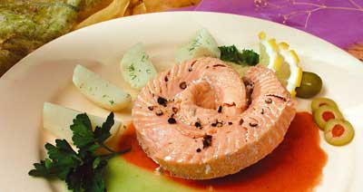
Способы тепловой обработки рыбы. Припущенная рыба.
Для приспускания рыбу заливают водой лишь на 1/3 её высоты в посуде и нагревают при закрытой крышке. Таким образом, нижняя часть рыбы варится в воде, а верхняя обрабатывается паром (15 -20 мин).
Рыбу, нарезанную без кожи и костей, укладывают в посуду в один ряд и заливают водой (1,5 стакана на 1 кг. рыбы) В посуду с рыбой кладут соль, специи и т.п. Время приготовления 15 – 20 минут.

Slide 3
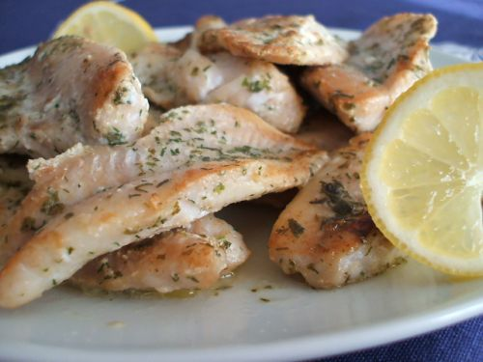
Способы тепловой обработки рыбы. Жареная рыба.
Жарят рыбу как целиком, так и нарезанную на порционные куски. Рыбу посыпают солью, перцем и панируют в муке, сухарях или кляре (жидкое тесто). Панирование предохраняет рыбу от излишней потери влаги и питательных, вкусовых веществ.
На сковороде нагревают жир (растительное масло, сало, топленое масло), кладут панированные куски рыбы и обжаривают с обеих сторон до образования корочки. Уменьшают нагрев и доводят рыбу до готовности на плите или в духовом шкафу 5-7 минут.

Slide 4
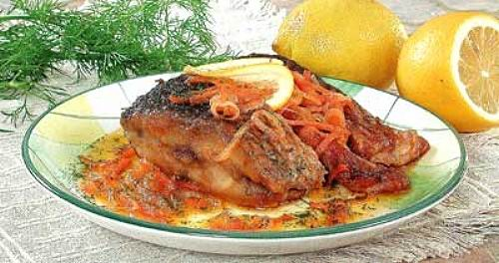
Способы тепловой обработки рыбы. Тушеная рыба.
Для тушения рыбу сначала обжаривают, затем заливают водой на 1/3 её высоты в посуде и нагревают при закрытой крышке. Обжаренную рыбу, укладывают в посуду и заливают водой (1,5 стакана на 1 кг. рыбы) В посуду с рыбой кладут соль, лук, морковь, специи и т.п.

Slide 5
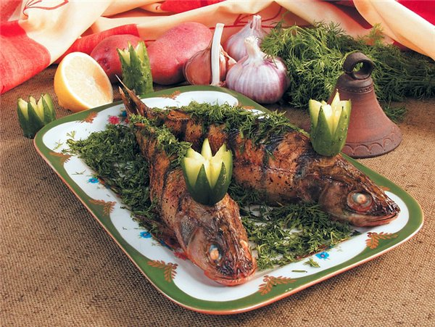
Способы тепловой обработки рыбы. Запеченная рыба.
Запекают рыбу целиком или кусочками. Рыба может быть сырой или предварительно припущенной, или обжаренной. Её запекают с различными гарнирами и соусами на сковороде или на противне в духовом шкафу. Запекают до образования румяной корочки.

Slide 6
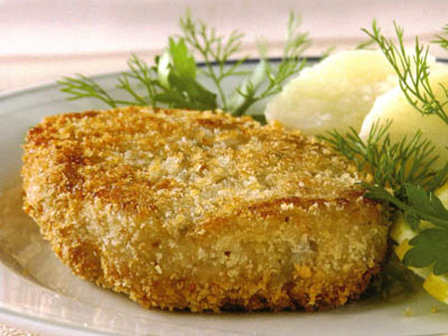
Изделия из рыбного фарша. Котлеты.
Рыбу разделывают на филе без реберных и позвоночных костей, с кожей или без неё, нарезают на небольшие куски и пропускают через мясорубку.
Рыбу смешивают с пшеничным хлебом, замоченным в воде или молоке и вторично пропускают через мясорубку.
Затем добавляют яйцо (для того чтобы котлеты держали форму) соль, перец, перемешивают.
Из массы формируют котлеты, панируют, обжаривают с двух сторон до образования корочки
7-10 минут и доводят до готовности в духовом шкафу в течение 5-7 минут.
Из рыбной котлетной массы также делают биточки, тефтели, зразы и рулеты.

